Slide 1
Changement climatique et élevage de chèvres : à quoi s’attendre en Nouvelle-Aquitaine et Pays de la Loire ?
Jérémie Jost (Idele-REDCap), Laurène Robin (Saperfel) et Manon Bourasseau (Civam HB)
Notes:
Jérémie : présenter le sujet + les intervenantes

Slide 2
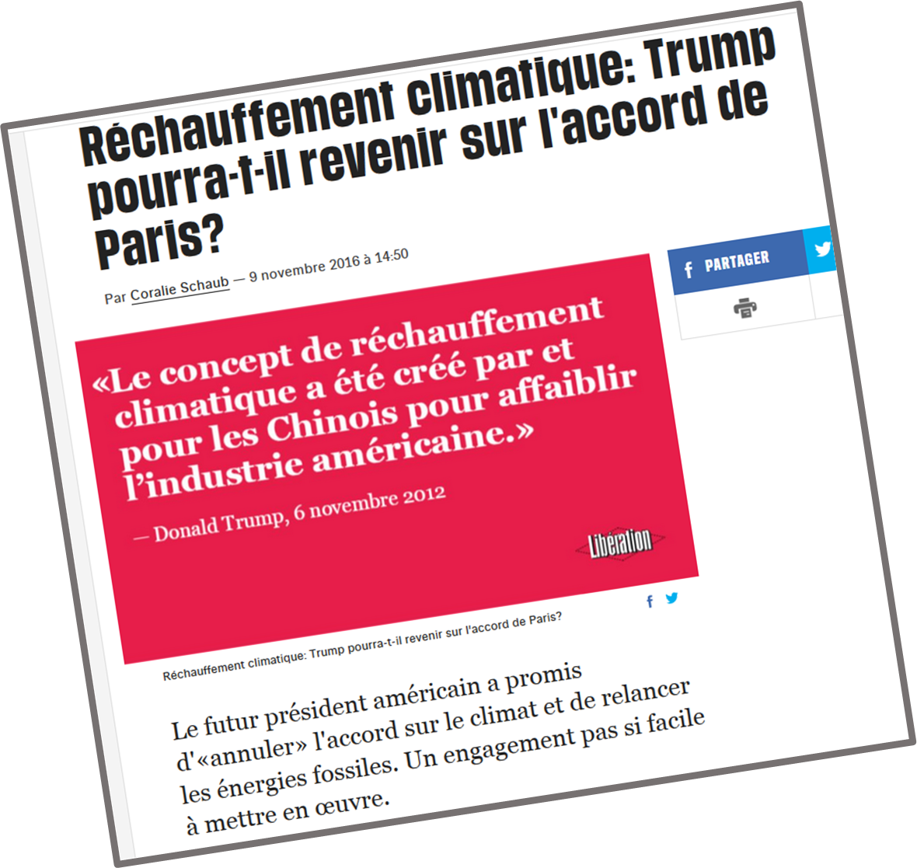
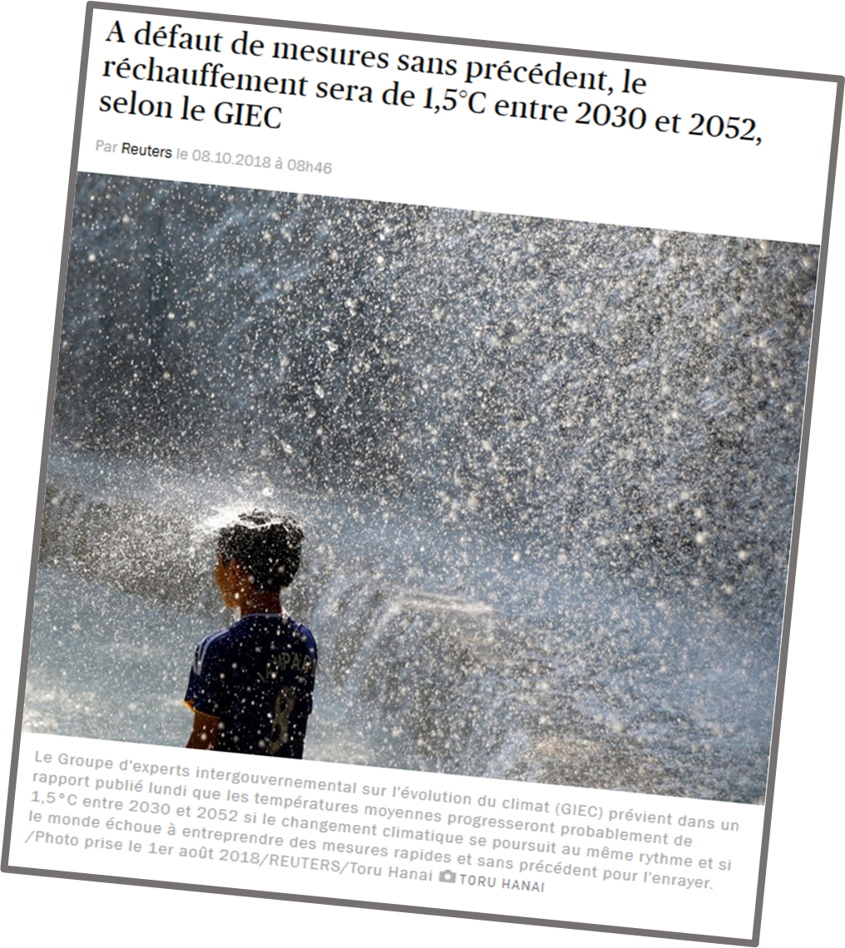
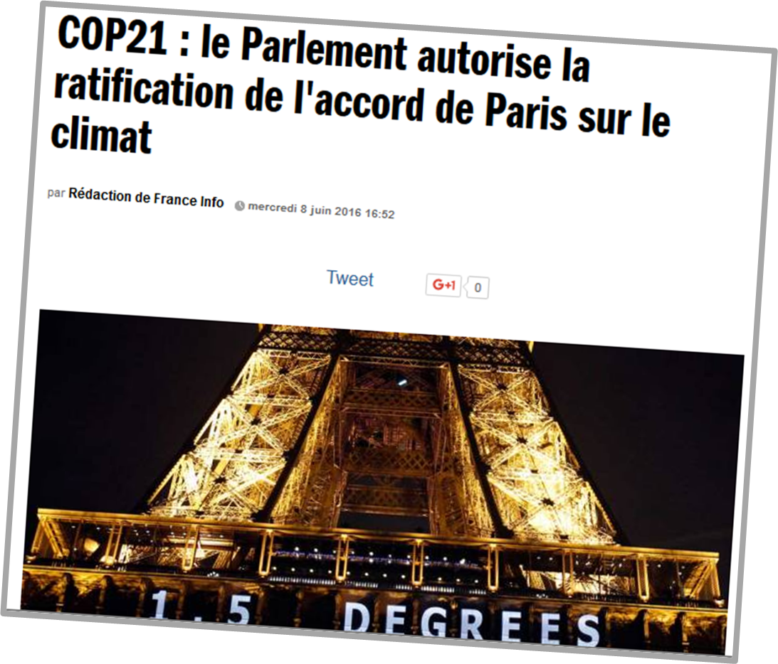
Notes:
JJ : Changement climatique = sujet d’actualité … et on en parle de + en +
1/ rappel de ce qu’est le changement climatique
2/évolution du climat en NA et PdL
3/conséquences sur les ssytèmes fourrager caprin
4/présentation du projet

Slide 3
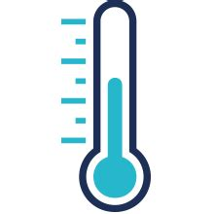
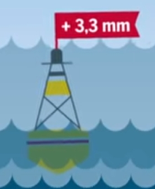


Le changement climatique : quel constat ?
Changement climatique : Variation de l’état du climat décelable par des modifications significatives (moyenne et/ou variabilité) de paramètres climatiques sur une longue période par opposition à la météorologie qui concerne la variation du climat sur une courte période.
Conséquences du changement climatique déjà observés :
+ 1°C entre 1900 et 2000 au niveau mondial
+ 1°C entre 1980 et 2010 en France
+ 3,3 mm / an d’élévation du niveau de la mer
30 % de la calotte arctique depuis 1980
Tornades, typhon, crues, … + fréquents et intenses
1 million d’espèces menacées
Notes:
Laurène ->Conséquences du changement climatique
(déjà observé) :
Montée des températures
Élévation des océans
Augmentation des évènements météorologiques extrêmes
Acidification des océans
Perte de biodiversité
Mouvements de populations
…

Slide 4
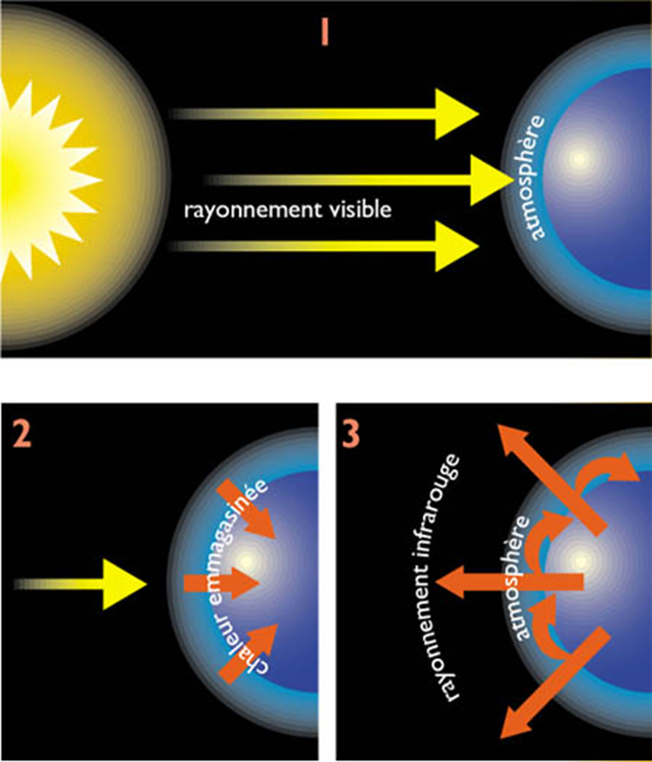
Le mécanisme en jeu : l’effet de serre !
« Sans l’effet de serre, il ferait -15°C à la surface de la Terre (au lieu de + 15°C) »
Notes:
Le phénomène d'effet de serre est lié à la présence dans l'atmosphère de certains gaz qui piègent les rayonnements émis par la Terre (infrarouge).
Une partie de ces rayonnements est réémise en direction du sol, contribuant ainsi au réchauffement des basses couches de l'atmosphère.

Slide 5
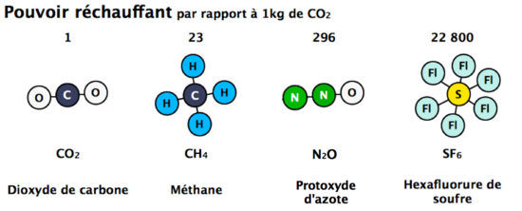
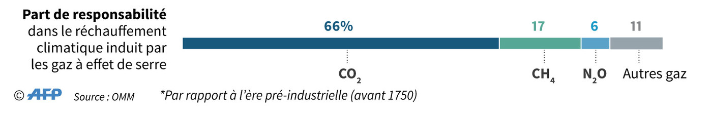
Le mécanisme en jeu : les principaux gaz à effet de serre (GES)
Origine :
Énergie fossile et industrie
Élevage : fermentation entérique
Agriculture : fertilisation minérale et effluents
Notes:
Le phénomène d'effet de serre est lié à la présence dans l'atmosphère de certains gaz qui piègent les rayonnements émis par la Terre (infrarouge).
Une partie de ces rayonnements est réémise en direction du sol, contribuant ainsi au réchauffement des basses couches de l'atmosphère.

Slide 6
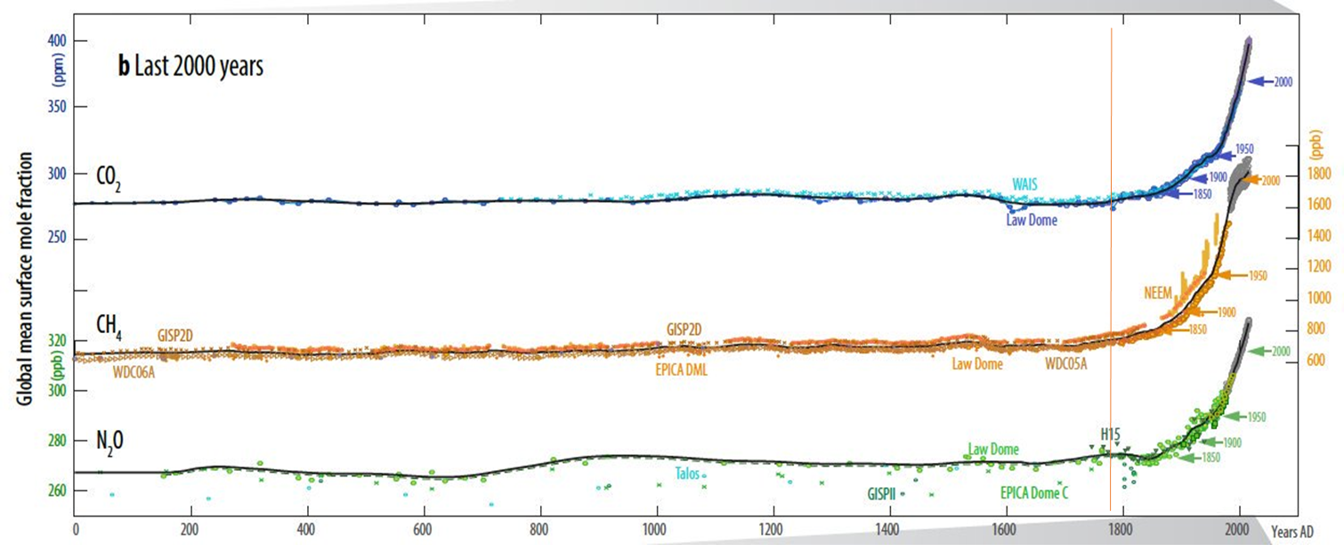
Un boom des émissions de GES depuis la révolution industrielle
Liens entre effet de serre et augmentation des gaz à effet de serre indéniables… en lien avec les activités humaines (révolution industrielle)
Notes:
Variation de l’état du climat décelable par des modifications significatives (moyenne et/ou variabilité) de paramètres climatiques sur une longue période (plusieurs décennies)

Slide 7

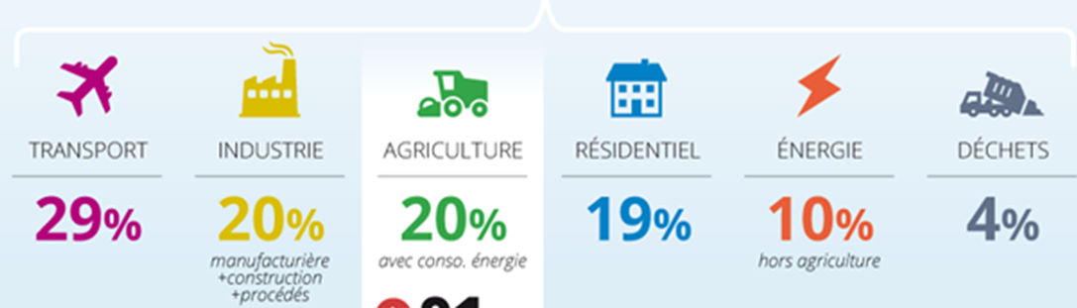
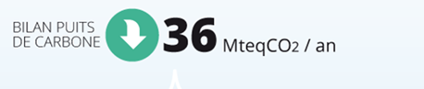

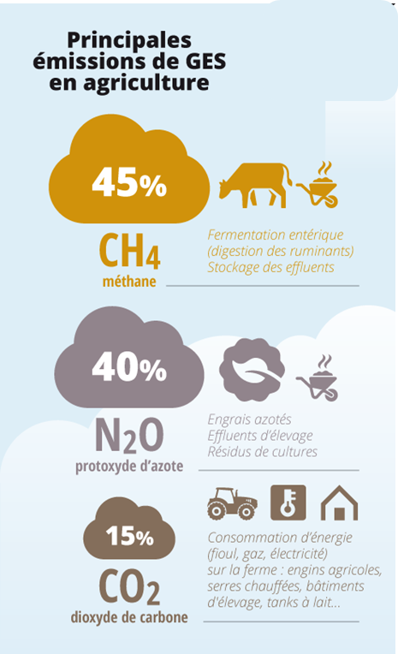

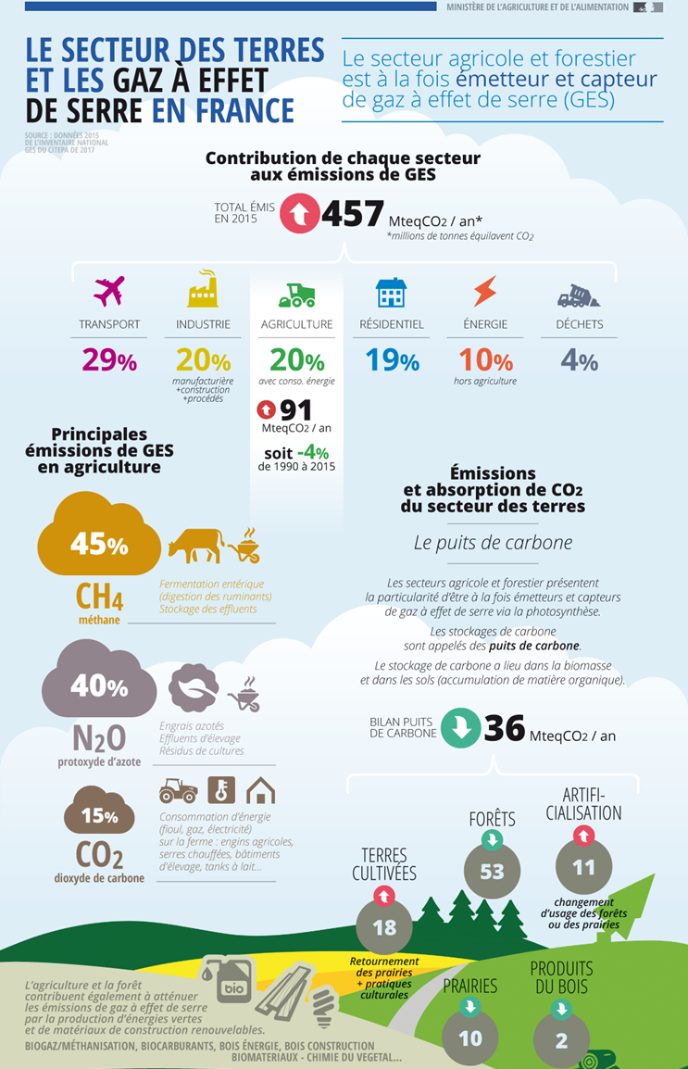
En France, l’agriculture représente 20 % des émissions de GES
Émissions de carbone
Stockage de carbone
Agriculture =
Puits de carbone
Notes:
L’agriculture = 20 % des émissions de GES, dont notamment le méthane et le protoxyde (parler de l’origine)
Agriculture → stockage de carbone aussi
Aujourd’hui : CAP2ER est un outil qui permet d’évaluer l’impact environnementale des élevages ruminant et de proposer un plan d’action → accessible à partir de 2021

Slide 8
Changement climatique et élevage de chèvres : à quoi s’attendre en Nouvelle-Aquitaine et Pays de la Loire ?
Notre hypothèse : Scénario sans politique climatique du GIEC RCP 8.5
Modèle climatique utilisé : Aladin de Météo-France
Modèle Prairie utilisé : STICS (INRAE)
Notes:
Manon →Pour se projetter

Slide 9
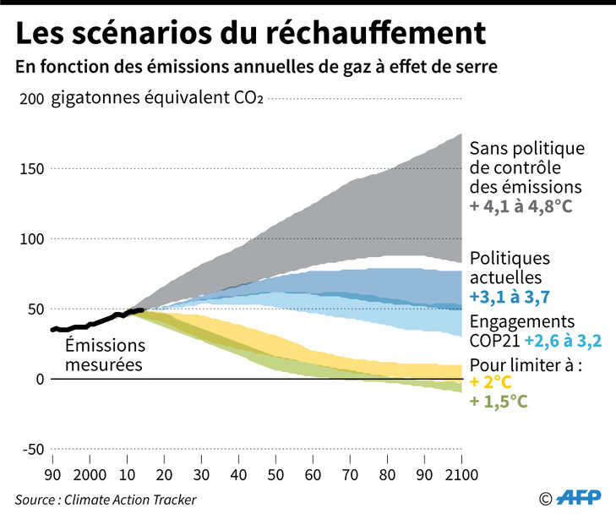
Le changement climatique : vers où allons-nous ? le scénario RCP 8.5 à +4°C pour 2100
RCP 8.5
Notre hypothèse : Scénario sans politique climatique du GIEC RCP 8.5
Notes:
On est sur le scénario le + réaliste (qui était pessimiste y’a 10 ans)
Dans les 50 années à venir : augmentation des températures quoi qu’il arrive

Slide 10
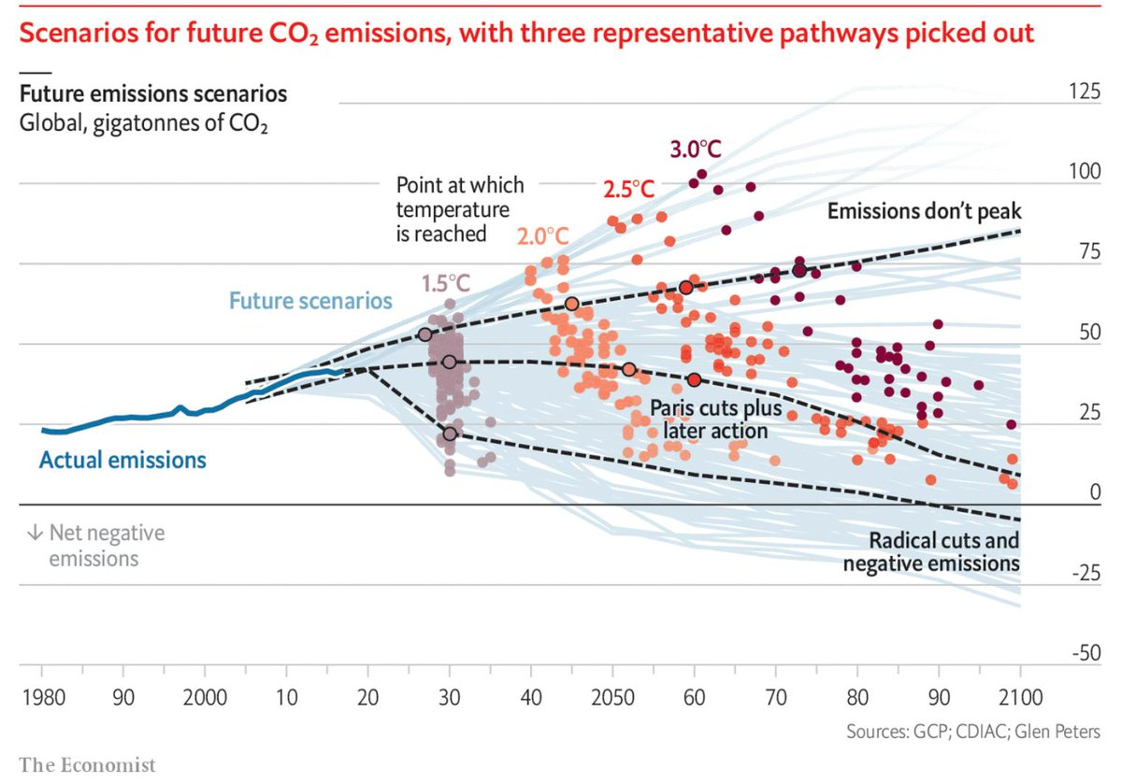
Le changement climatique : on y vas +/- vite !

Slide 11
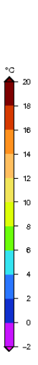
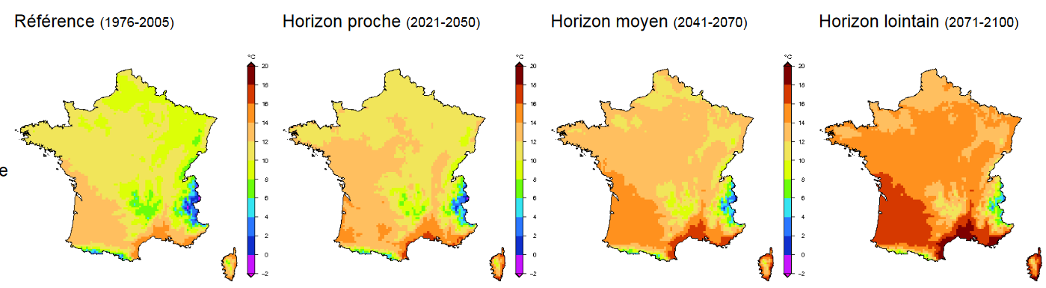
Une augmentation globale en France de + 4°C
+ 4 ° C en moyenne annuelle
14-16°C
10-12°C
12-14°C
16-18°C
(Source: DRIAS)
Augmentation globale mais non homogène entre les saisons dans notre zone :

Slide 12
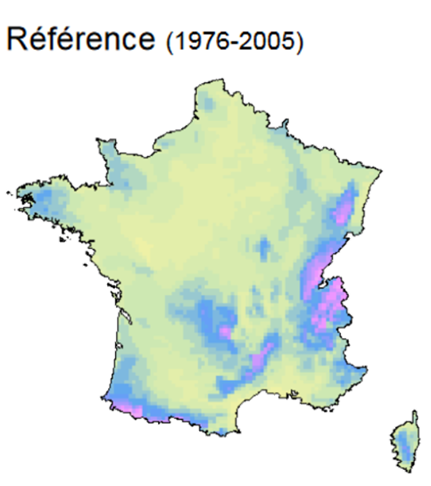
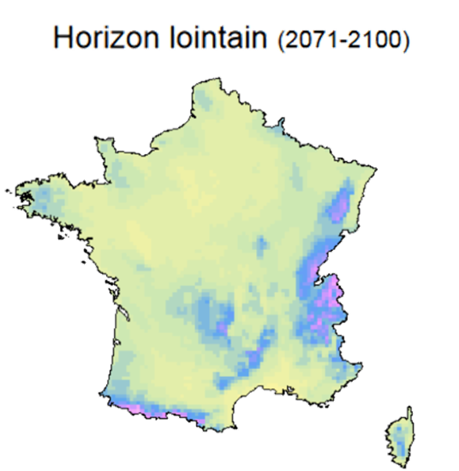
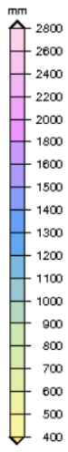
Une pluviométrie moyenne annuelle peu variable
(Source: DRIAS)

Slide 13
Une forte variabilité inter-annuelle de la pluviométrie…
400 mm

Slide 14
Et une répartition différente de la pluviométrie dans le futur
2070 - 2100
+ de pluie dans le futur
Référence 1986 à 2015
- de pluie dans le futur
+ de pluie en hiver
Manque d’eau estival et automnal
+ de pluie en hiver
Printemps moins humides
Constat similaire dans toutes les zones

Slide 15
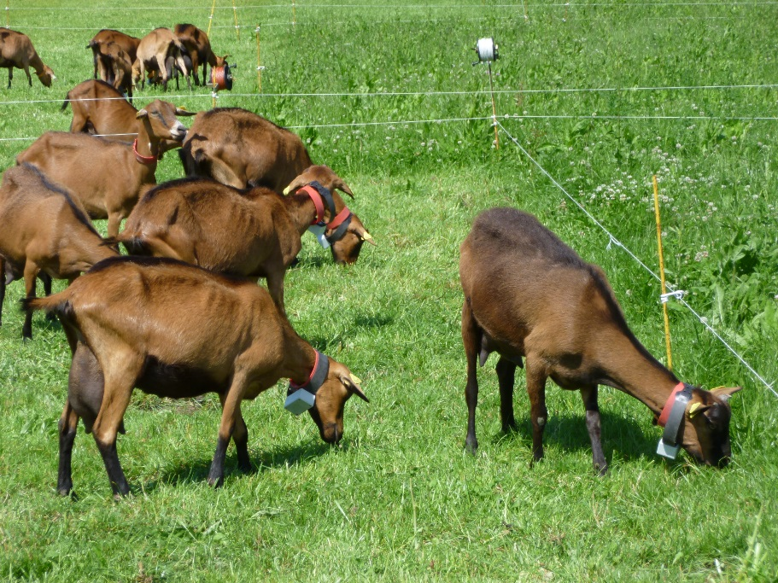
Une mise à l’herbe + précoce…
Atteinte des 300°j → herbe disponible plus précocement
Mais quelle faisabilité ?
Herbe disponible 2 - 3 semaine + tôt pour la mise à l’herbe
Date d’atteinte des 300°J | Passé observé (30 ans) | Futur proche 2030-2060 | Futur lointain 2070-2100
Dordogne | 14 mars | 2 mars | 25 février
16 – 49 – 72 - 79 - 85 | 15 mars | 11 mars | 2 mars
Creuse | 1er avril | 18 mars | 8 mars

Slide 16

En 2100, une 1ère coupe précoce à 700°j
→ 1 mois plus tôt
MAIS
2/ Fenêtre météo « aussi favorable » à la fauche qu’actuellement
1/ Durée du jour raccourcie
18 jours où la récolte est faisable autour de 700°J
Zéro jours où la récolte est faisable autour de 700°J

Slide 17
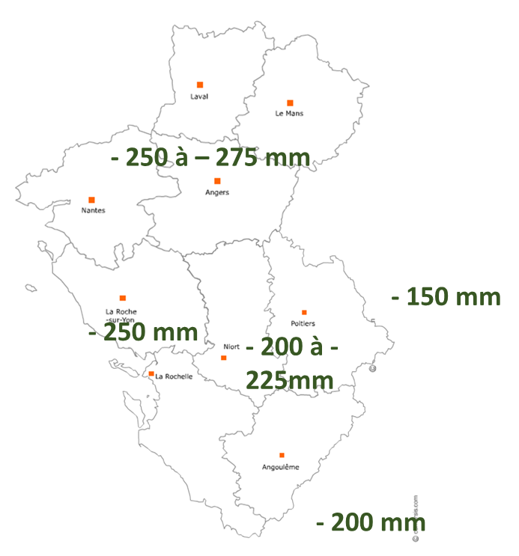
Vers des étés de + en + chauds et secs
X 2
Quels impacts (et solutions) sur :
Le bien-être des animaux et des éleveurs ?
La reproduction ou les mises-bas ?
La capacité des prairie à repousser ?
…

Slide 18
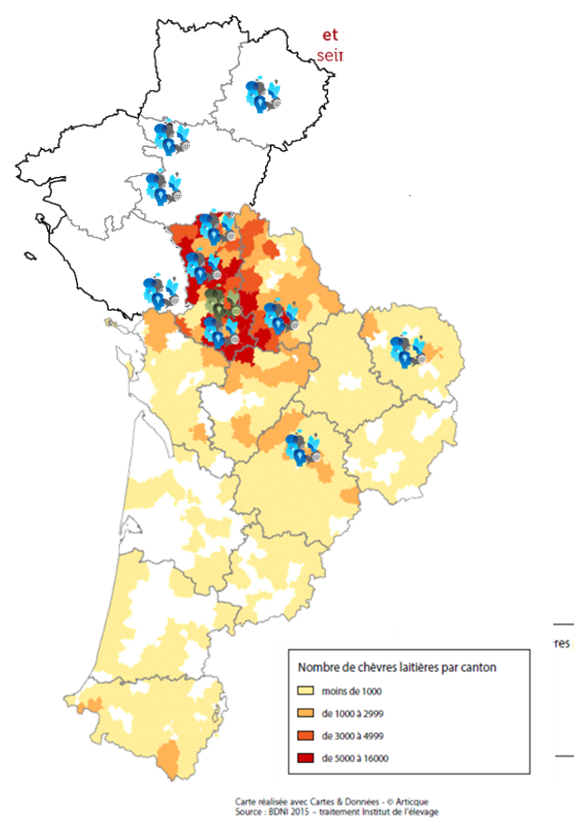

10 groupes de 4 à 8 éleveurs de chèvres
Nouvelle-Aquitaine
  Villefagnan (16) : CopAvenir
  Auzances (23) : Ardepal
  Mensignac (24) : Chambre d’Agriculture de la Dordogne
  Melle (79) : Saperfel
  Parthenay (79) : Saperfel
  Bressuire (79) : Civam du Haut-Bocage
Pays de la Loire
  Segré (49) : Seenovia
  Beaupréau (49) : Chambre d’Agriculture des Pays de la Loire
  Voivres les Mans (72) : GAB 72
  Vouillé les marais (85) : Seenovia
Notes:
Laurène

Slide 19
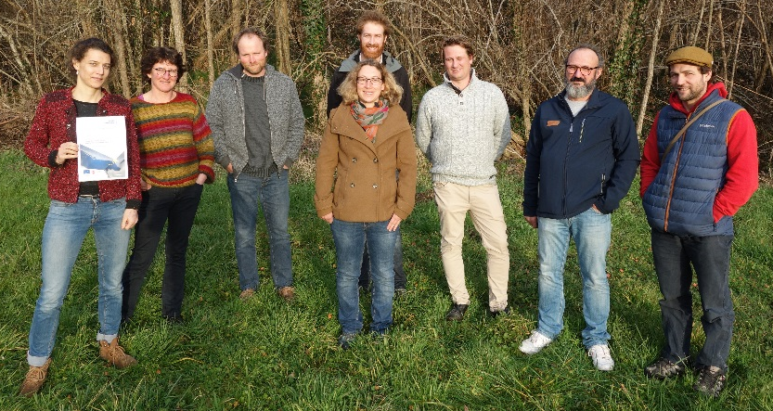
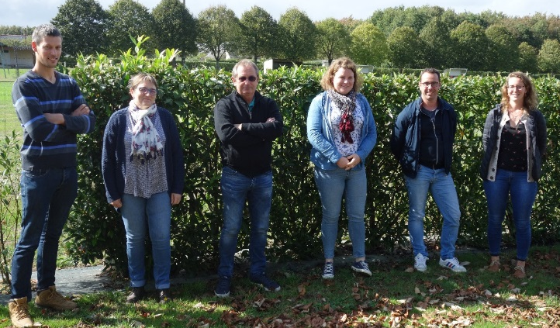
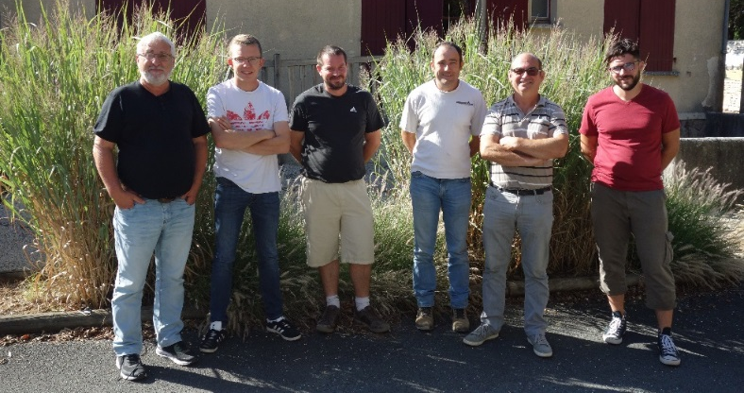
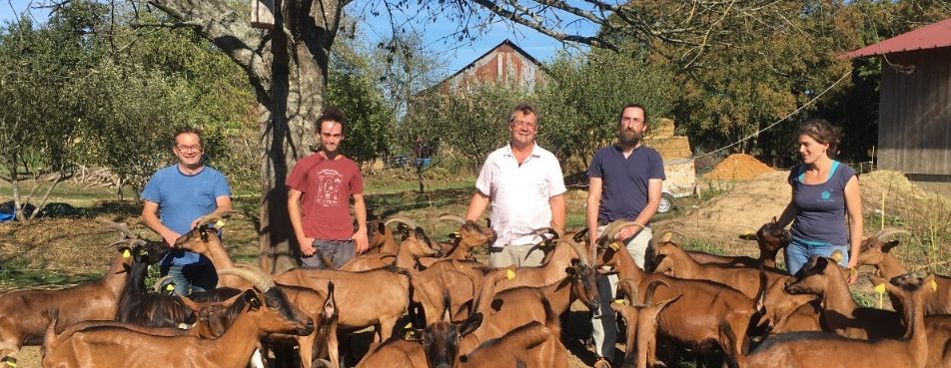
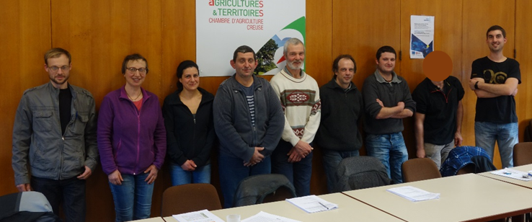
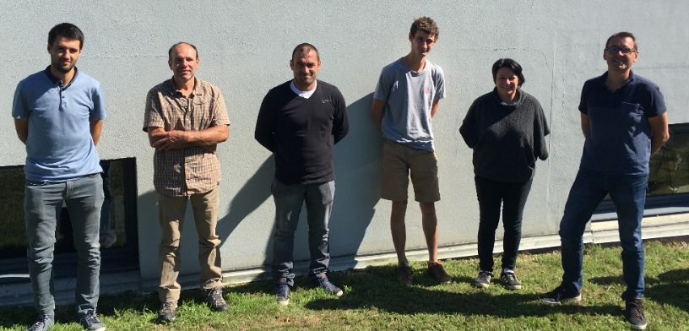
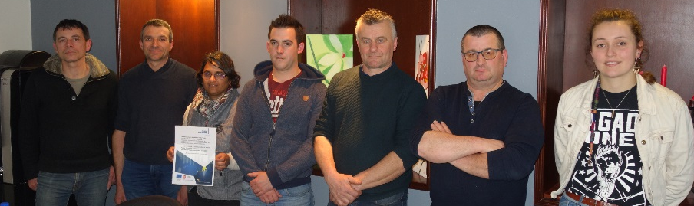
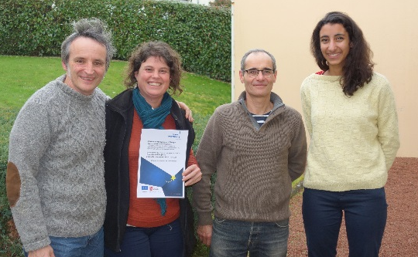
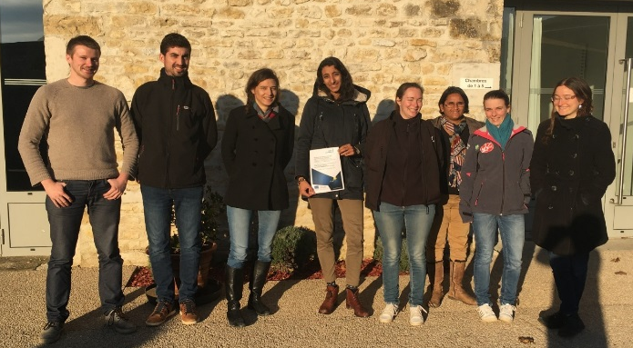
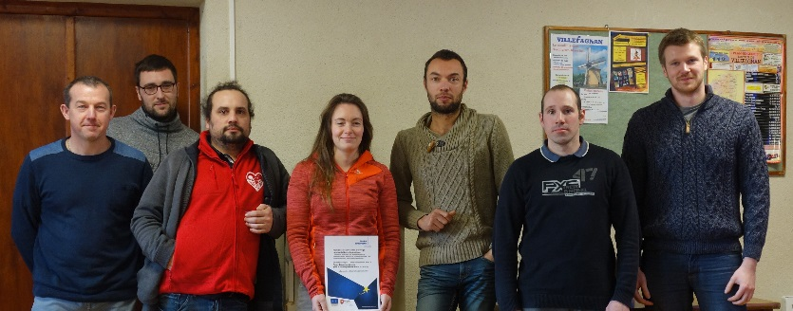
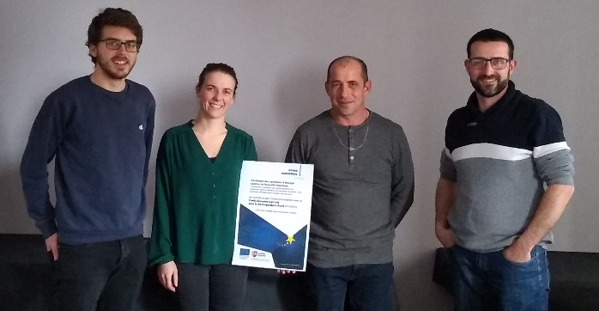







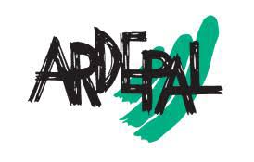



Slide 20
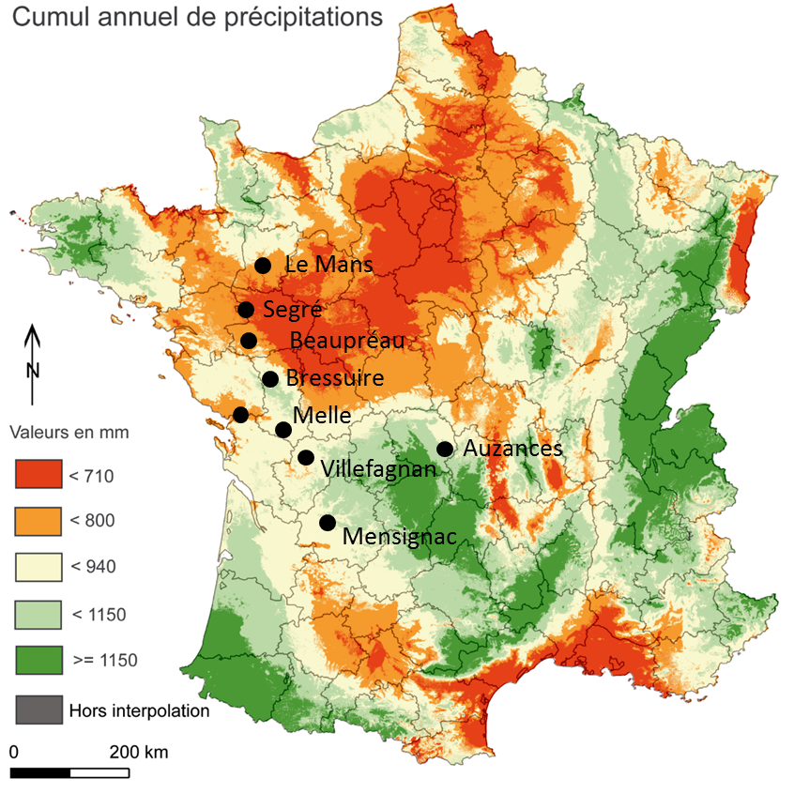
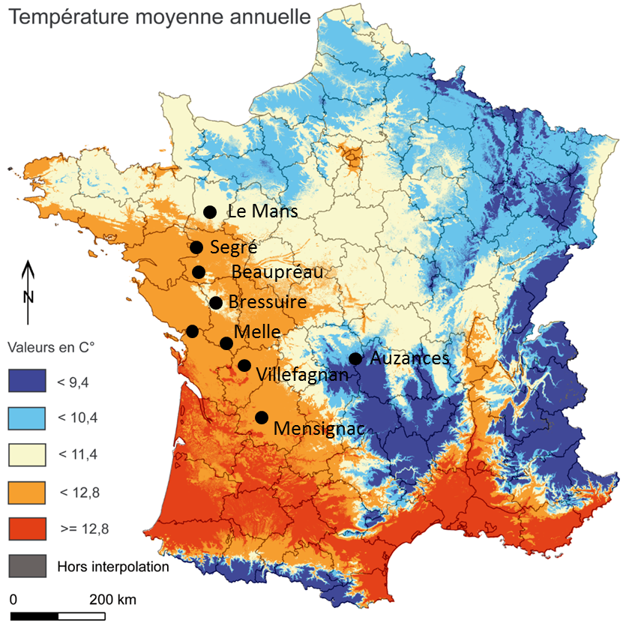
Des conditions climatiques peu diversifiées
Notes:
Sur tous les groupes sauf Auzances

Slide 21
Mais une diversité de contextes pédoclimatiques et de systèmes d’élevage étudiés
Luzerne ou trèfles ?
Beaucoup ou peu de prairies naturelles ?
Notes:
Pédoclimatique = possibilité d’avoir de la luzerne ou non et le % de prairies naturelles

Slide 22


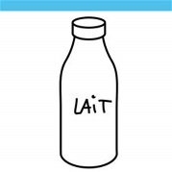



3 systèmes basés sur les fourrages conservés et une adaptation en système pâturant
VILLEFAGNAN (16)
MELLE (79)
950 L / an
MARAIS POITEVIN (85)
900 L / an
100-150 ha
400 chèvres
MB février ou LL
MB septembre
150 ha
400 chèvres
MB février et LL
40 ha
Luzerne
50 ha
Luzerne - PN
2 UMO
2 + 1 UMO
AUZANCE (23)
700 L / an
70 ha
200 chèvres
C
MB février
Lactations longues
60 ha
PME - PN
1,5 UMO
Notes:
Jérémie : système polyculture élevage avec par exemple Melle : 100 h + 400 ch + luzerne + 2 période de MB

Slide 23

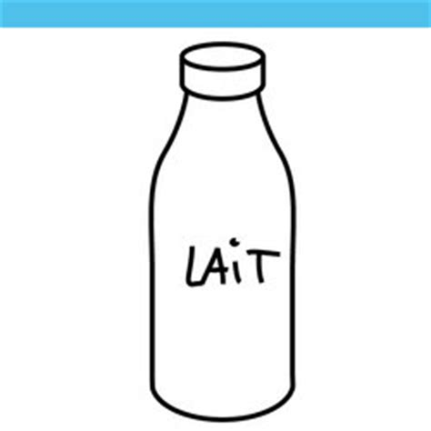


3 systèmes basés sur le pâturage
HAUT BOCAGE (79)
600 L / an
800 L / an
DORDOGNE (24)
45 ha
225 chèvres
40 ha
150 chèvres
MB février/mars
MB février
1 + 0,5 UMO
2 + 1 UMO
30 ha
PME base TV
25 ha
PME - luzerne
625 L / an
SARTHE (72)
20 ha
80 chèvres
MB février
2 UMO
Fromager-fermier
15 ha
PN - luzerne
Notes:
Manon

Slide 24
1 système en Affouragement en vert
2 système avec de l’ensilage de maïs/Fourrages humides et une adaptation au pâturage
950 L / an
1000 L / an
GÂTINE (79)
SEGREEN (49)
150 ha
600 chèvres
100 ha
400 chèvres
MB février/mars
Lactations longues
MB février et LL
2,5 UMO
85 ha
PME base TV, RGI, Maïs
50 ha Luzerne – PN – PME TV
10 ha PN
20 ha Maïs
2 + 1 UMO
LES MAUGES (49)
850 L / an
80 ha
300 chèvres
MB février
C
50 ha
Luzerne, PME, RGI, PN
2 UMO
Notes:
Jérémie

Slide 25

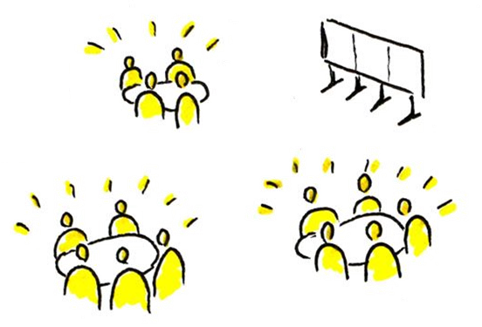


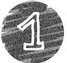

Une approche globale pour adapter le système d’élevage : 6 journées de travail avec chaque groupe
Présentation du projet et de la thématique
Présentation de la méthode
Définition de l’élevage type
Co-construction du système fourrager
(chèvrerie et pâturage) – STICS puis Rami Fourrager
Évaluation multicritères des systèmes proposés et validation
Co-construction du système de culture (assolement et rotations)
Réflexion sur le système
Organisation du travail, bien-être animal, période de reproduction, ventilation du bâtiment, stockage et distribution de l’alimentation, …
Échange et partage entre tous les groupes

Slide 26
Les actions mis en place et en réflexion
Leviers pour s’adapter au changement climatique | Réalisés | Envisagés
Luzerne et/ou prairie multi-espèces avec légumineuses | Tous | Tous
Semis de prairie sous-couvert - Méteil immature enrubanné | IIIII
Pâturage des sous-bois/haies/zones arborées pour l’été | IIIII
Contractualisation de luzerne sur pied ou achat de foin de luzerne | IIII ou III
Fauche plus précoce (ensilage, enrubannage, séchage en grange) | IIIII
Autres fourragères : Sorgho ou betterave fourragère | IIII ou I
Augmenter la SFP (diminuer chargement) | III | I
Irrigation | III | I
Allonger la période de pâturage (fin d’automne et hiver) |  | IIII
Notes:
Simplifier et montrer les types d’adaptation en schématique

Slide 27
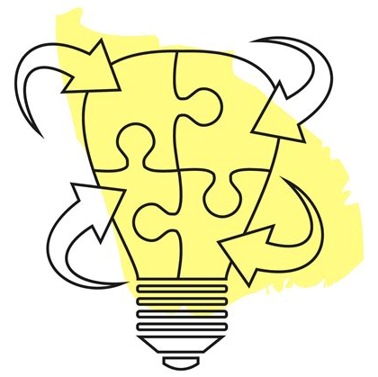
Expérimentations et retours d’expériences d’éleveurs
Exemples :
  Sorgho associé à du haricot lablab au pâturage ou ensilé
  Légumineuses méditerranéennes
  Prairie de plantain, sarasin, … pâturée
  Graminées africaine : Teff
  Gagner en pérennité des prairies, sécuriser l’implantation,…
Vous souhaitez y participer, contactez-nous !

Slide 28
Pour aller + loin
Site internet du réseau REDCap : http://redcap.terredeschevres.fr/spip.php?rubrique102
RDV à Capr’Inov 2021 et à la Journée Technique CapVert 2022 pour poursuivre les échanges !

Slide 29
A Capr’Inov 2022, on parlera de système fourrager et courbe de pousse de l’herbe !
Années sans aléa
Années à été sec
Année à été sec précoce et automne sec
Années à printemps humide
Histoire à suivre . . .

Slide 30

Le PEI « Résilience des systèmes caprins de Nouvelle-Aquitaine » bénéficie du soutien financier :
Le projet CAP’Adapt bénéficie du soutien financier de :
Contact : jeremie.jost@idele.fr

